Slide 1
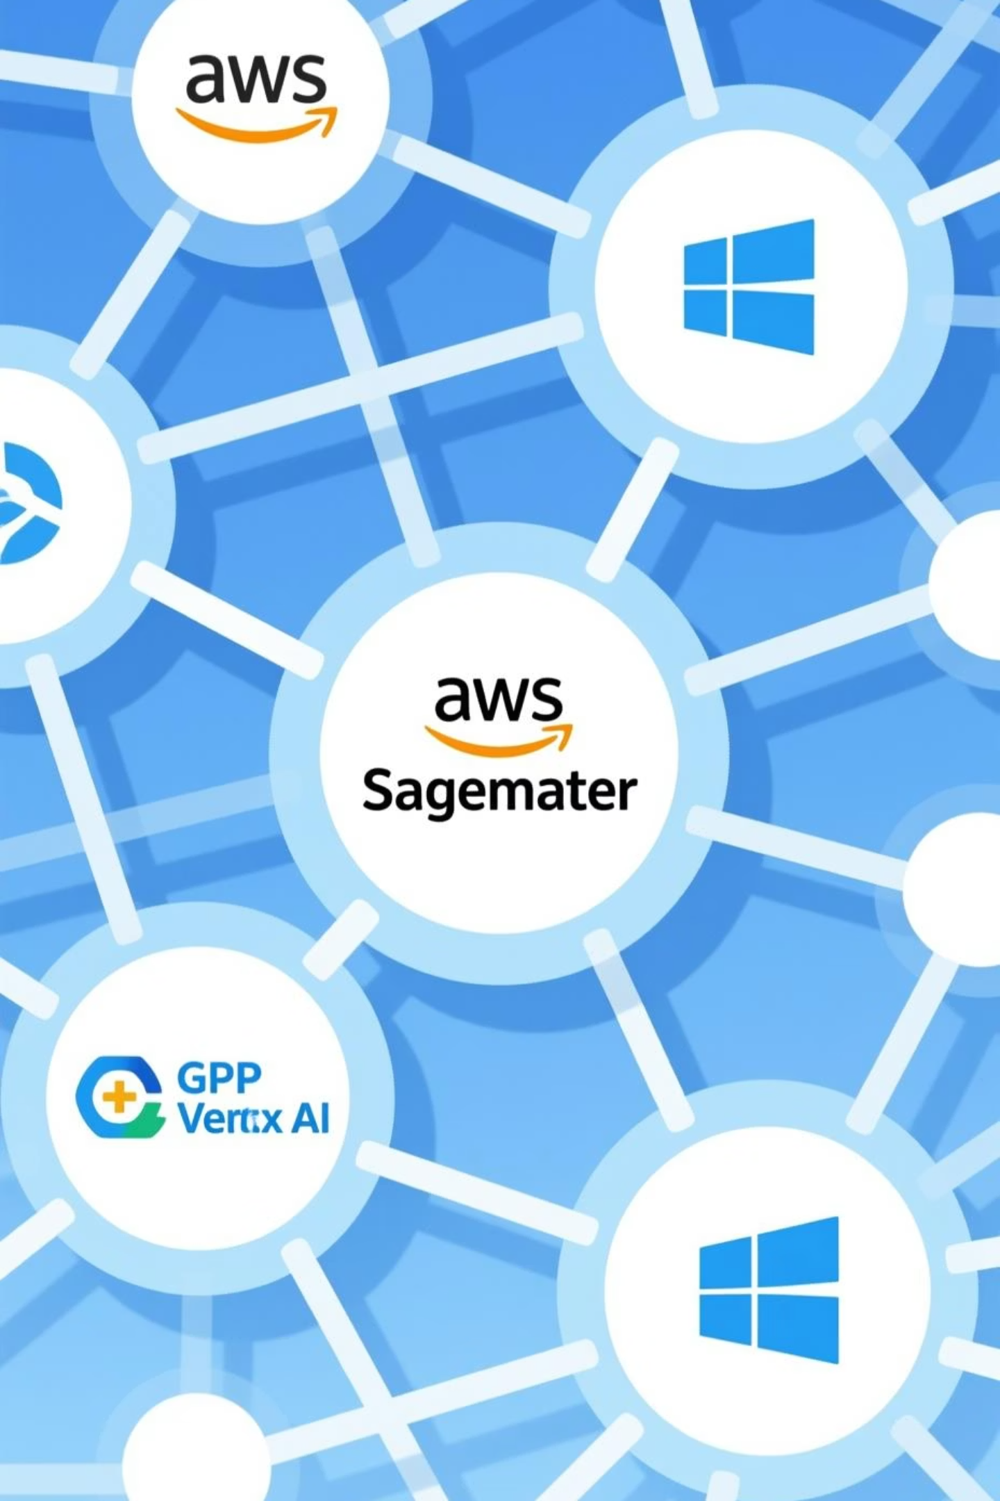
Cloud Computing para Inteligencia Artificial
Sesión 9 - Plataformas de ML Gestionadas II: Despliegue, Monitorización y Comparativa de Plataformas

Slide 2
Agenda de la Sesión
01
02
Recapitulación Rápida
Fase de Despliegue con SageMaker
Del entrenamiento a la producción: dónde estamos en el ciclo de vida de ML.
De los artefactos a la inferencia en tiempo real y batch.
03
04
Monitorización y Mantenimiento
Automatización y MLOps
Asegurando la calidad del modelo en producción.
SageMaker Pipelines como orquestador de flujos de trabajo.
05
06
El Ecosistema Cloud
Resumen y Próximos Pasos
Comparativa detallada con GCP Vertex AI y Azure ML.
Consolidación de conceptos y actividades futuras.

Slide 3
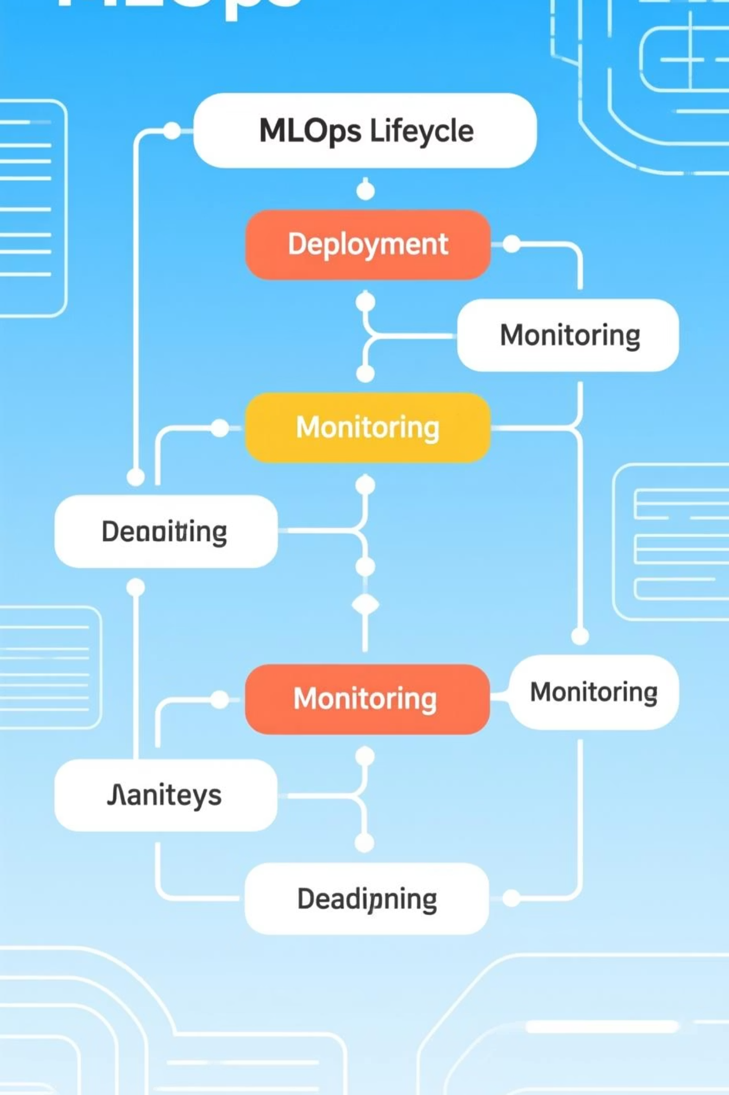
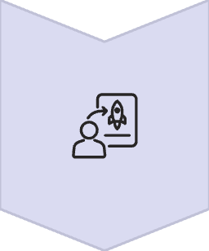


El Ciclo de Vida del ML: ¿Dónde Estamos?
Tras haber explorado las fases iniciales del ciclo de ML (comprensión del negocio, adquisición y preparación de datos, entrenamiento y evaluación), hoy nos adentramos en lo que se conoce como la "última milla" del ML:
Despliegue
Cómo llevar los modelos entrenados a producción de forma eficiente
Monitorización
Vigilancia continua del rendimiento y deriva de los modelos
Mantenimiento
Actualización y mejora de modelos a lo largo del tiempo
El objetivo final: entregar valor real y sostenido a través de modelos de IA que operan de forma fiable en el mundo real.

Slide 4

Artefactos del Modelo: El "Paquete" de Nuestro Trabajo
Tras un job de entrenamiento exitoso en SageMaker, obtenemos un conjunto de artefactos que se almacenan en un bucket de S3 como un archivo comprimido:
Archivos del modelo
model.tar.gz
Pesos y arquitectura (.pth, .pb, .pkl)
Este "paquete" es la unidad fundamental para el despliegue, siendo autocontenido y versionable.
Código de inferencia
inference.py con funciones model_fn(), input_fn(), predict_fn(), output_fn()
Requerimientos
Dependencias en requirements.txt

Slide 5
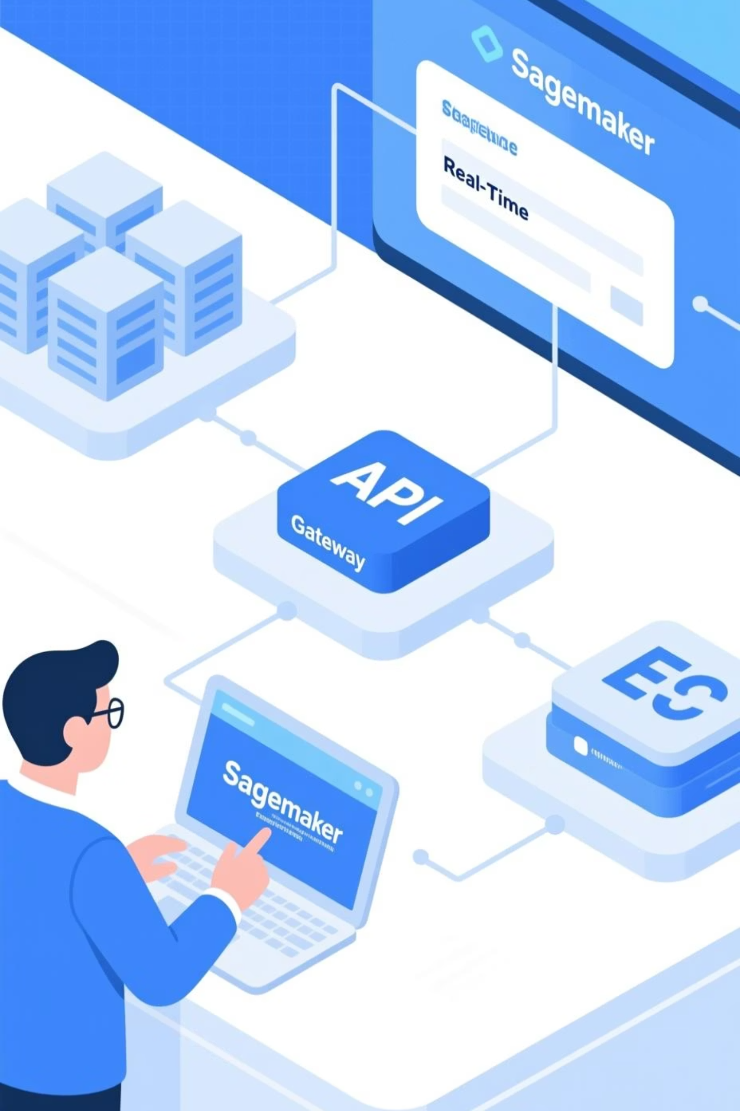
Inferencia en Tiempo Real: SageMaker Real-time Endpoints
Concepto
Características Clave
Un servicio HTTP/S persistente que aloja tu modelo para predicciones de baja latencia. Ideal para:
Auto Scaling
Ajusta automáticamente el número de instancias EC2 según la carga
Chatbots interactivos
Sistemas de recomendación en tiempo real
Detección de fraude en transacciones
Variantes de Modelos
Permite desplegar múltiples modelos en el mismo endpoint para A/B testing

Slide 6
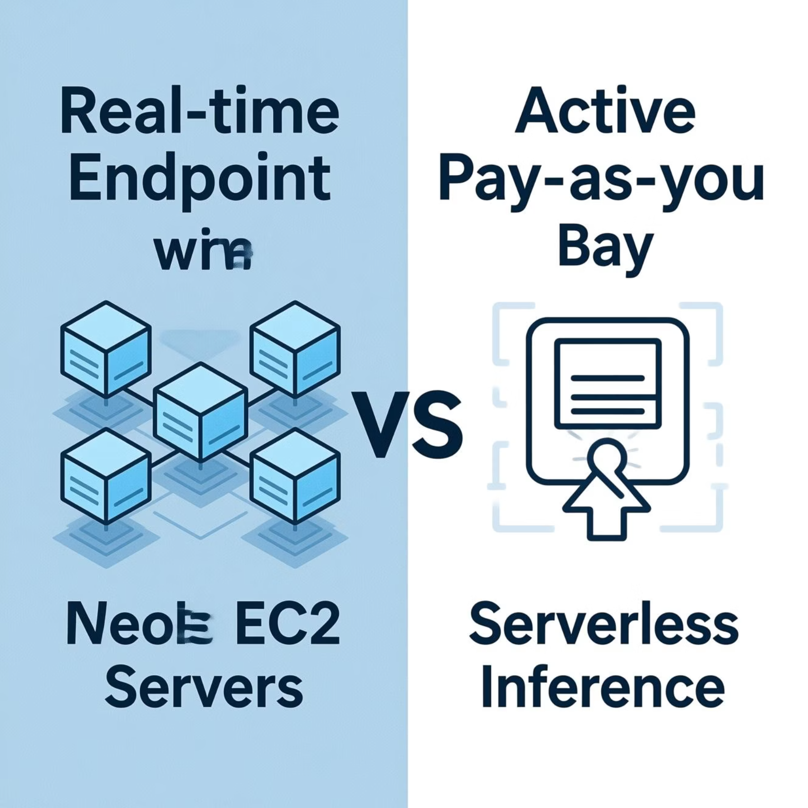
Inferencia sin Servidor: SageMaker Serverless Inference
Concepto
Opción de inferencia que abstrae completamente la gestión de servidores. No hay instancias EC2 que configurar.
Caso de Uso Ideal
Cargas de trabajo intermitentes o esporádicas con largos periodos de inactividad.
Ventajas
Pagas solo por el tiempo de cómputo y datos procesados
Sin coste si no se usa
Escalado automático de cero a lo necesario
Consideración
Posible "arranque en frío" (cold start) con mayor latencia inicial

Slide 7

Inferencia Asíncrona: Para Tareas Pesadas
Diseñada para predicciones que no requieren respuesta inmediata. El cliente envía una petición y recibe confirmación de aceptación, mientras el procesamiento ocurre en segundo plano.
Caso de Uso Ideal
Flujo de Trabajo
Payloads grandes (hasta 1GB): imágenes de alta resolución, documentos extensos
Cliente envía petición al endpoint
Petición encolada en SQS gestionado por SageMaker
Tiempos de procesamiento largos: modelos complejos que tardan minutos
SageMaker procesa la petición de la cola
Resultado depositado en S3
Notificación opcional vía SNS

Slide 8
Transformación por Lotes: SageMaker Batch Transform
Concepto
Flujo de Trabajo
Permite realizar inferencias sobre un conjunto de datos completo (batch) de una sola vez. No requiere un endpoint persistente, lo que lo hace muy rentable.
Inicias un "trabajo de transformación"
Casos de Uso Ideales
Generación de informes diarios de segmentación
Puntuación de leads de marketing al final del día
SageMaker provisiona la infraestructura necesaria
Pre-procesamiento de grandes volúmenes de datos
Lee datos de entrada desde S3
Ejecuta predicciones sobre todo el dataset
Guarda resultados en otro bucket S3
Infraestructura se desprovisiona automáticamente

Slide 9
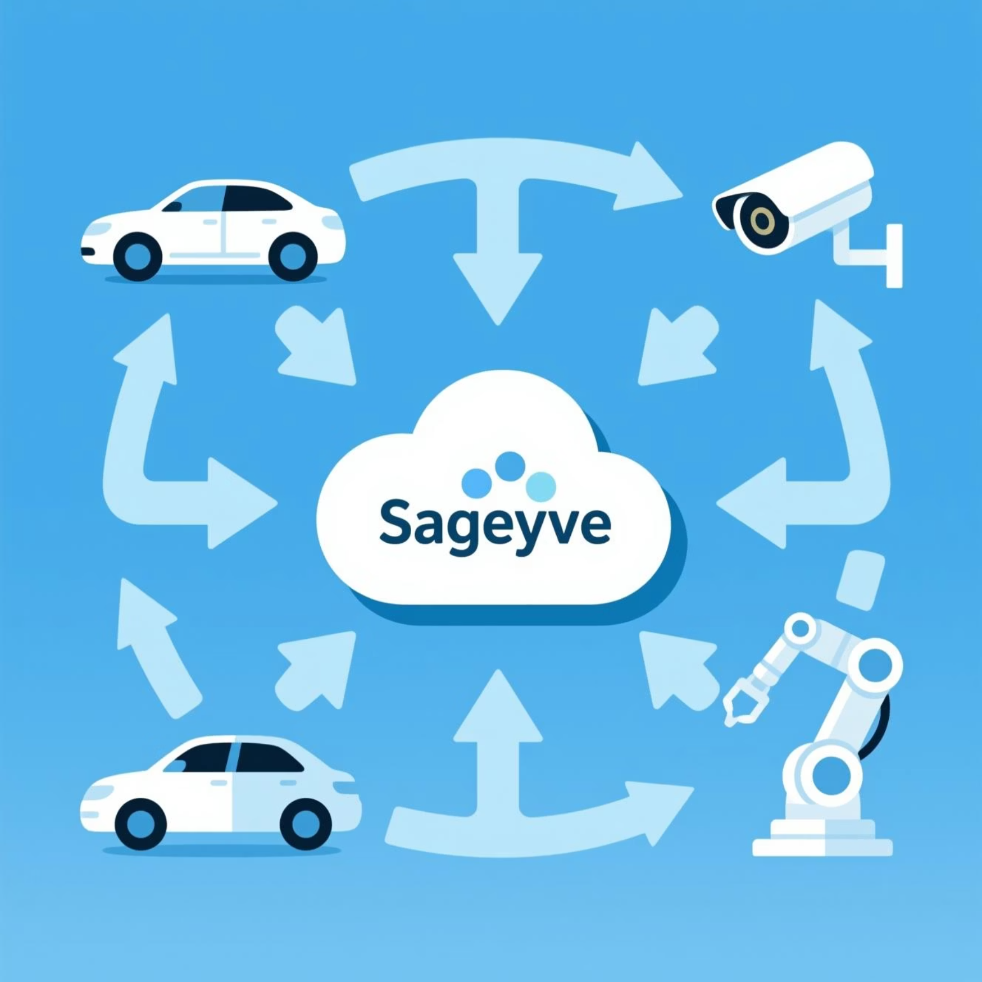
Despliegue en el Borde: SageMaker Edge Manager & Neo
No todas las inferencias ocurren en la nube. A veces, se necesita IA en dispositivos con:
SageMaker Neo
Conectividad limitada
Requisitos de latencia ultra-baja
Compilador de modelos que optimiza para hardware específico (NVIDIA, Intel, ARM, etc.).
Procesamiento local por privacidad
Genera ejecutables hasta 25 veces más rápidos y más pequeños sin pérdida de precisión.
SageMaker Edge Manager
Servicio para operar, monitorizar y actualizar flotas de modelos en dispositivos edge.
Empaqueta el modelo optimizado con un agente de software y gestiona el despliegue seguro.

Slide 10

La Realidad de la Producción: ¿Por Qué Monitorizar?
Un modelo desplegado no es el final del camino. El mundo real cambia constantemente, y el rendimiento del modelo puede degradarse con el tiempo.
1
2
3
Data Drift
Concept Drift
Bias Drift
La distribución estadística de los datos de entrada cambia. Ejemplo: un modelo de recomendación de moda entrenado con datos de verano empieza a recibir datos de invierno.
La relación entre variables de entrada y objetivo cambia. Ejemplo: en un modelo de fraude, los estafadores inventan nuevas técnicas que el modelo nunca ha visto.
El modelo empieza a hacer predicciones injustas o sesgadas para ciertos subgrupos demográficos, afectando a la equidad del sistema.

Slide 11
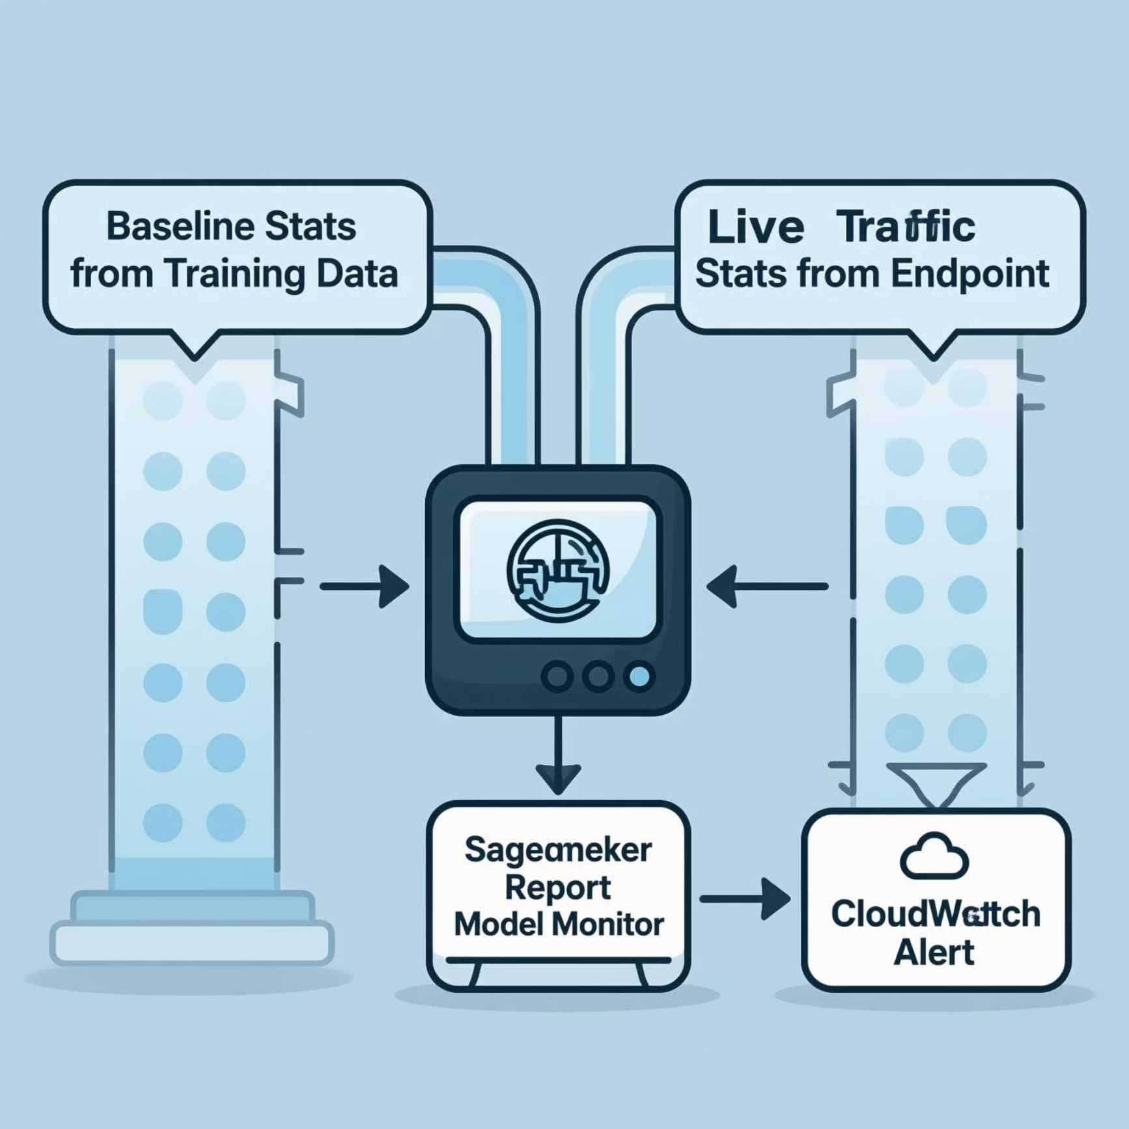
SageMaker Model Monitor
Función Principal
¿Cómo funciona?
Detecta automáticamente la desviación de la calidad de un modelo en producción.
Línea Base (Baseline)
Durante el entrenamiento, se crea una línea base de estadísticas y restricciones de los datos
Captura de Datos
El endpoint captura un porcentaje del tráfico de inferencia en tiempo real
Comparación
Periódicamente, un trabajo compara las estadísticas de los datos capturados con la línea base
Alerta
Si se detectan violaciones, se genera un informe y se puede lanzar una alerta en CloudWatch

Slide 12
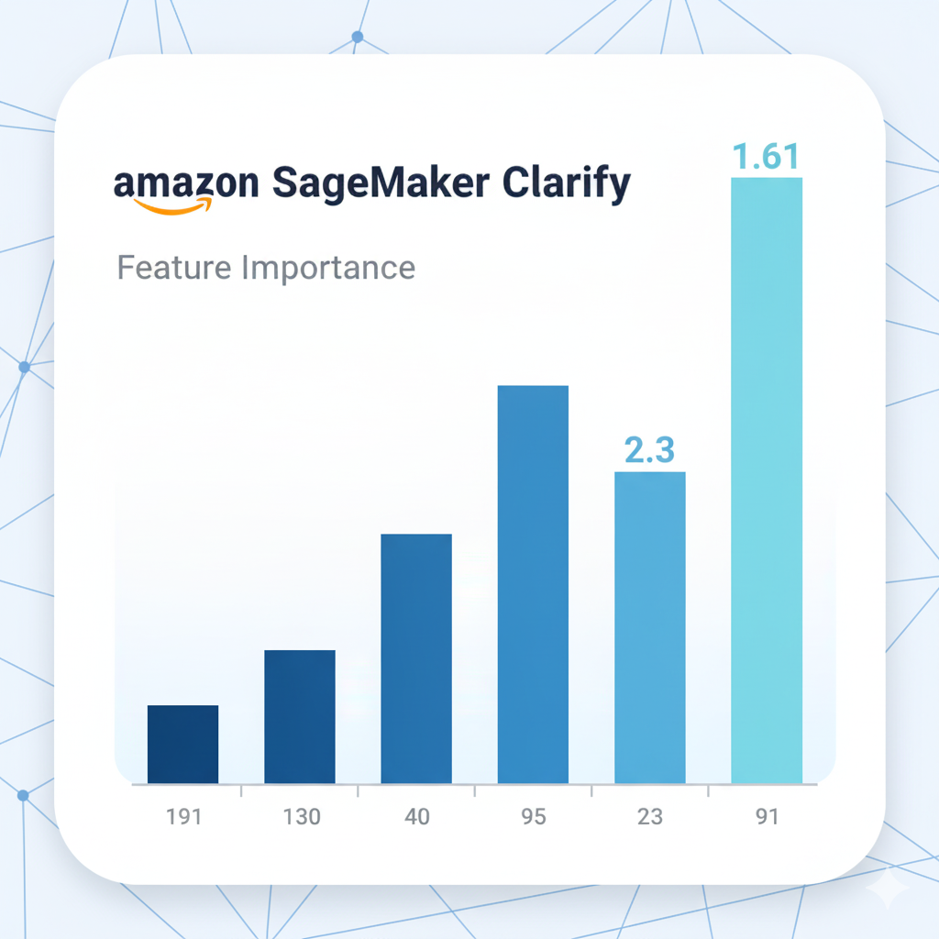
Explicabilidad y Sesgo: SageMaker Clarify
Función Principal
Explicabilidad (Explainability)
Proporciona visibilidad sobre el comportamiento de los modelos y posibles sesgos. Componente esencial para la IA Responsible.
Transparencia y auditabilidad. Ayuda a entender por qué un modelo tomó una decisión específica
Utiliza algoritmos como SHAP para calcular la importancia de cada feature
Análisis de Sesgo (Pre-entrenamiento)
Genera informes visuales cruciales para reguladores, stakeholders y depuración
Mide sesgos en el conjunto de datos inicial
Análisis de Sesgo (Post-entrenamiento)
Evalúa si el modelo produce predicciones sesgadas
Equidad (Fairness) y Ética. Se centra en la salida de las predicciones en relación con las características protegidas (ej., género, etnia, edad).
Métricas de Disparidad (ej., Tasa de Falsos Positivos Dispar, que compara la tasa entre un grupo minoritario y el grupo de referencia).

Slide 13
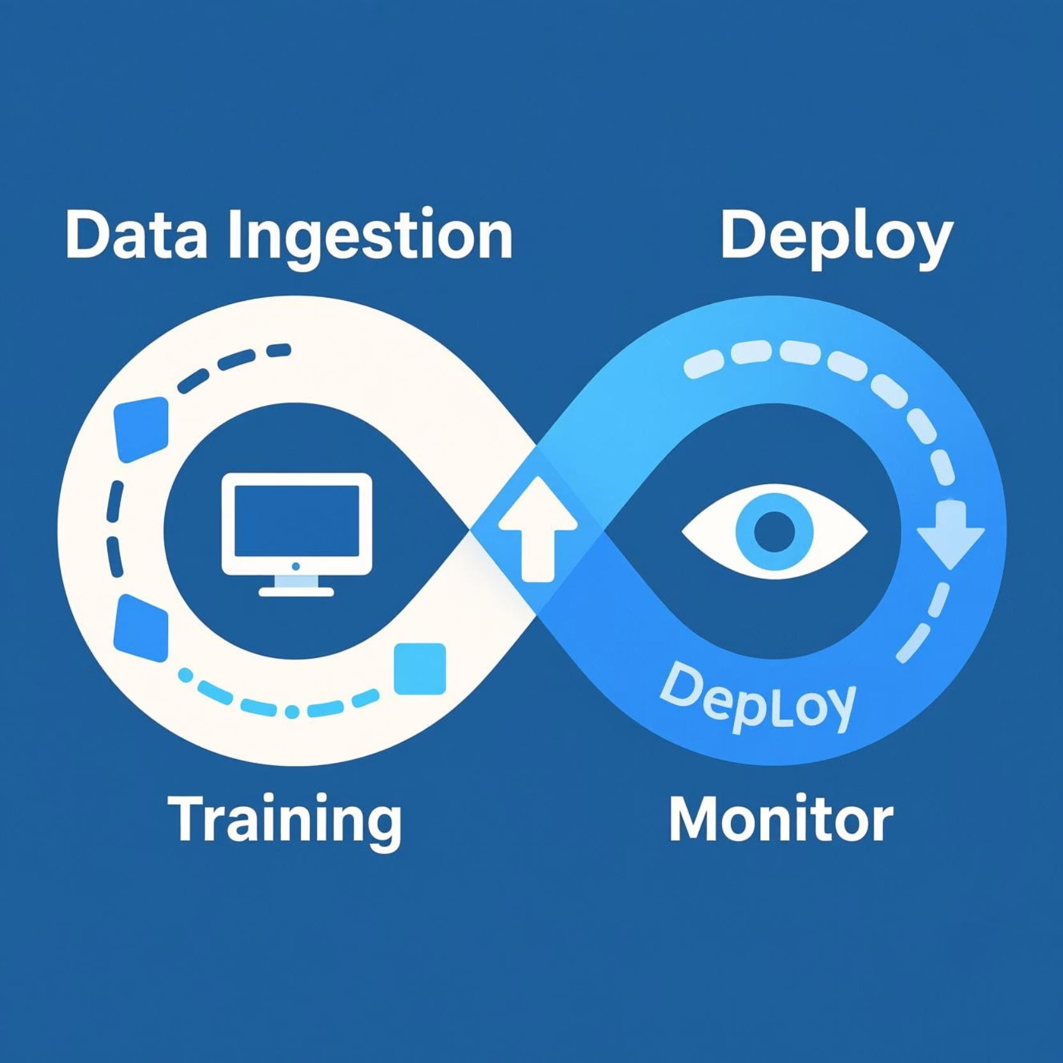
MLOps: El DevOps para Machine Learning
MLOps (Machine Learning Operations) es una cultura y conjunto de prácticas que buscan unificar el desarrollo de modelos de ML (Dev) con su operación en producción (Ops).
Objetivos
Automatizar el ciclo de vida completo del ML
Aumentar la velocidad de entrega de modelos
Mejorar la fiabilidad y reproducibilidad
Facilitar la colaboración entre equipos
En lugar de ejecutar notebooks manualmente, creamos flujos de trabajo automatizados, versionados y repetibles.

Slide 14





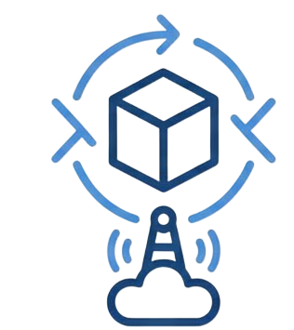
Orquestación con SageMaker Pipelines
El primer servicio de CI/CD (Integración Continua / Despliegue Continuo) creado específicamente para Machine Learning, permitiendo definir todo el flujo de trabajo como un Grafo Acíclico Dirigido (DAG).
ProcessingStep
TrainingStep
EvaluationStep
Para la preparación de datos y transformación de features
Para entrenar el modelo usando diferentes algoritmos
Para evaluar el rendimiento con datos de test
ConditionStep
RegisterModelStep
ModelStep
Para tomar decisiones basadas en métricas
Para registrar nuevas versiones en el registro
Desplegarlo en producción A veces se requiere paso manual (otro equipo)
Normalmente acompañado por un ConditionStep

Slide 15
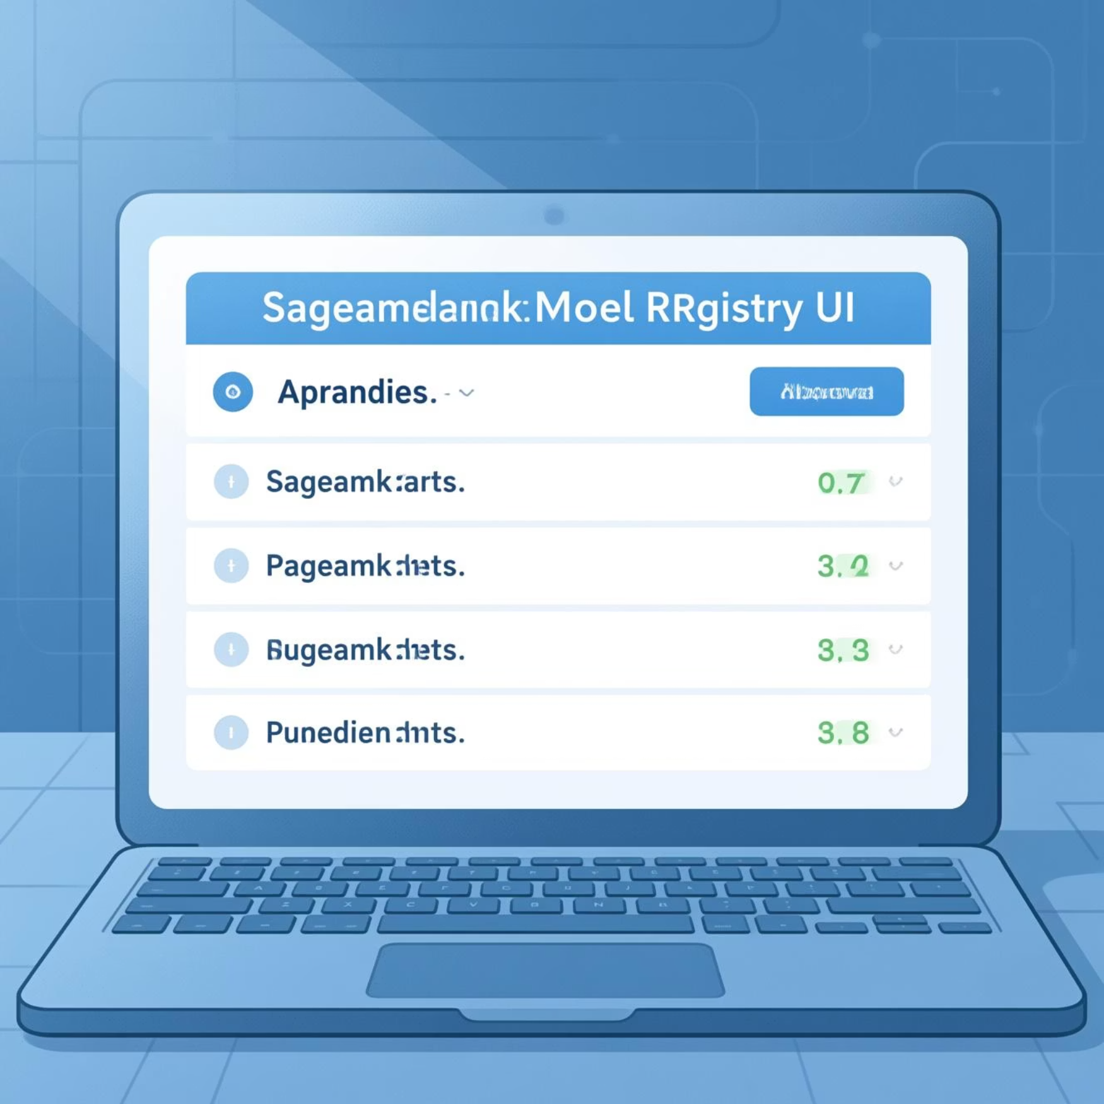
Gobernanza de Modelos: SageMaker Model Registry
¿Qué es?
Funcionalidades Clave
Un catálogo centralizado para gestionar, versionar y seguir la trazabilidad de los
modelos de ML.
Versionado
Funciona como un "almacén de artefactos" para modelos aprobados, facilitando su gestión a lo largo del tiempo.
Cada modelo re-entrenado se registra como nueva versión dentro de un "Grupo de Modelos"
Metadatos
Almacena métricas de evaluación, ubicación de artefactos en S3 y parámetros de entrenamiento
Estado de Aprobación
Gestiona el ciclo de vida: Pending, Approved, Rejected. Los pipelines CI/CD solo despliegan modelos "Approved"

Slide 16
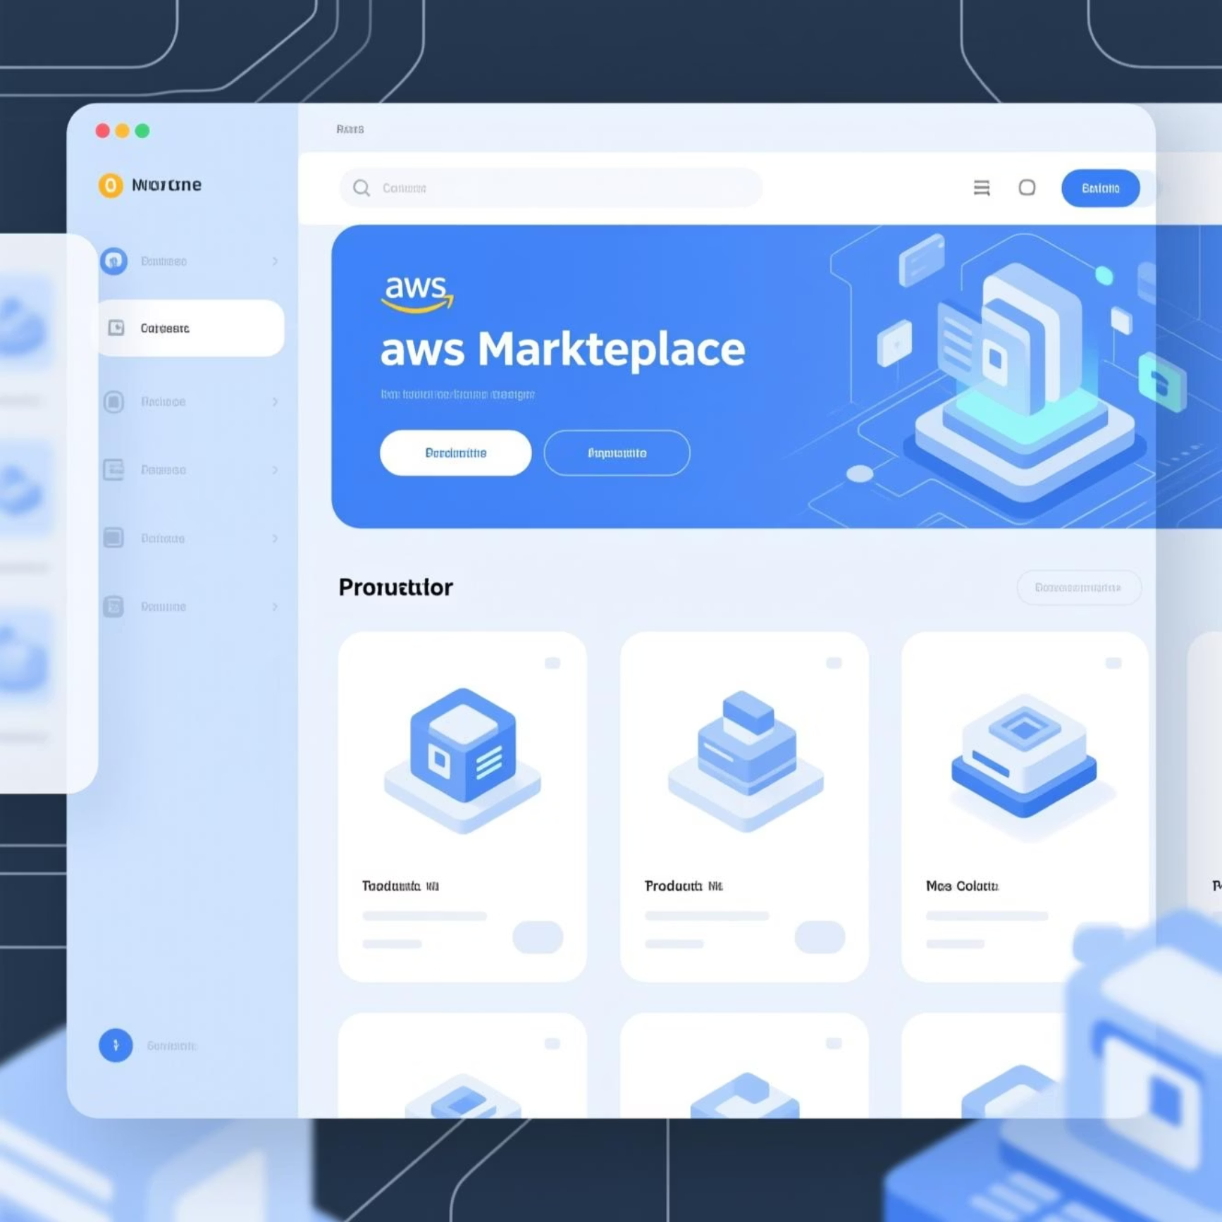
Marketplace de Algoritmos y Modelos
Concepto
¿Qué puedes encontrar?
Un "App Store" para Machine Learning. SageMaker Marketplace proporciona acceso a cientos de algoritmos y modelos pre-entrenados de terceros.
Algoritmos
Soluciones para problemas específicos (ej: análisis geoespacial, modelos
financieros)
Modelos Pre-entrenados
Listos para usar en tareas como reconocimiento de objetos o análisis de
sentimientos
Ventajas
Acelera el desarrollo al no partir desde cero
Permite probar soluciones de pago antes de comprarlas
Se despliegan igual que tus propios modelos

Slide 17



¡Momento Interactivo! Elige el Despliegue Correcto
Para los siguientes casos de uso, ¿qué método de despliegue de SageMaker sería el más adecuado y por qué?
Escenario 1
Escenario 2
Escenario 3
Un servicio de traducción de texto en una app de chat que necesita respuestas instantáneas y tiene un flujo de usuarios constante.
Una firma de arquitectura necesita procesar 500 modelos 3D de alta resolución cada noche para detectar fallos estructurales. Cada modelo tarda 15 minutos en analizarse.
Una startup quiere añadir una función de "etiquetado de fotos" a su app, pero esperan muy poco tráfico durante los primeros 6 meses.
Respuesta esperada: Real-time Endpoint (baja latencia, tráfico constante)
Respuesta esperada: Serverless Inference (económico para tráfico esporádico)
Respuesta esperada: Asynchronous Inference (payloads grandes, tiempo de procesamiento largo)

Slide 18
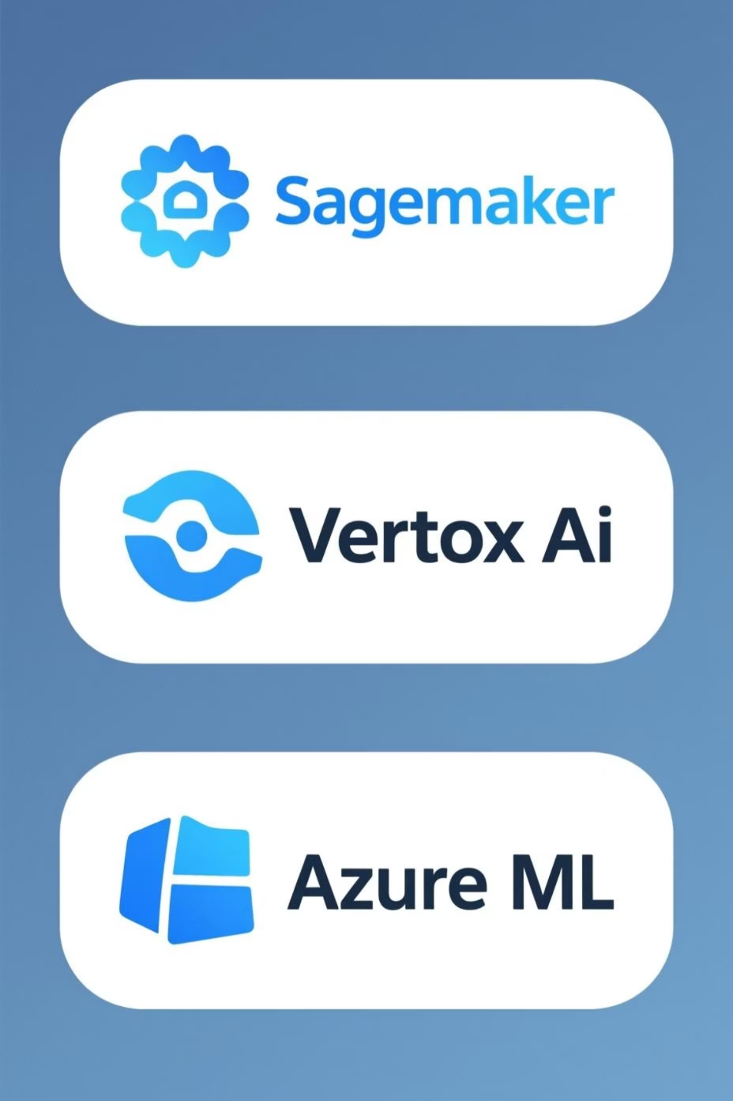

El Ecosistema de Plataformas de ML en la Nube
AWS SageMaker es un líder del mercado, pero Google Cloud Platform (GCP) y Microsoft Azure ofrecen plataformas muy competitivas y potentes.
La elección depende de:
Aunque cada plataforma tiene sus fortalezas, todas comparten el objetivo común de simplificar el desarrollo y despliegue de modelos de ML en producción.
El ecosistema cloud existente en la empresa
Las herramientas de datos y análisis con las que se necesita integración
La experiencia previa del equipo
Requisitos específicos del proyecto
A continuación analizaremos en detalle las dos alternativas principales a SageMaker:
GCP Vertex AI
Azure Machine Learning

Slide 19
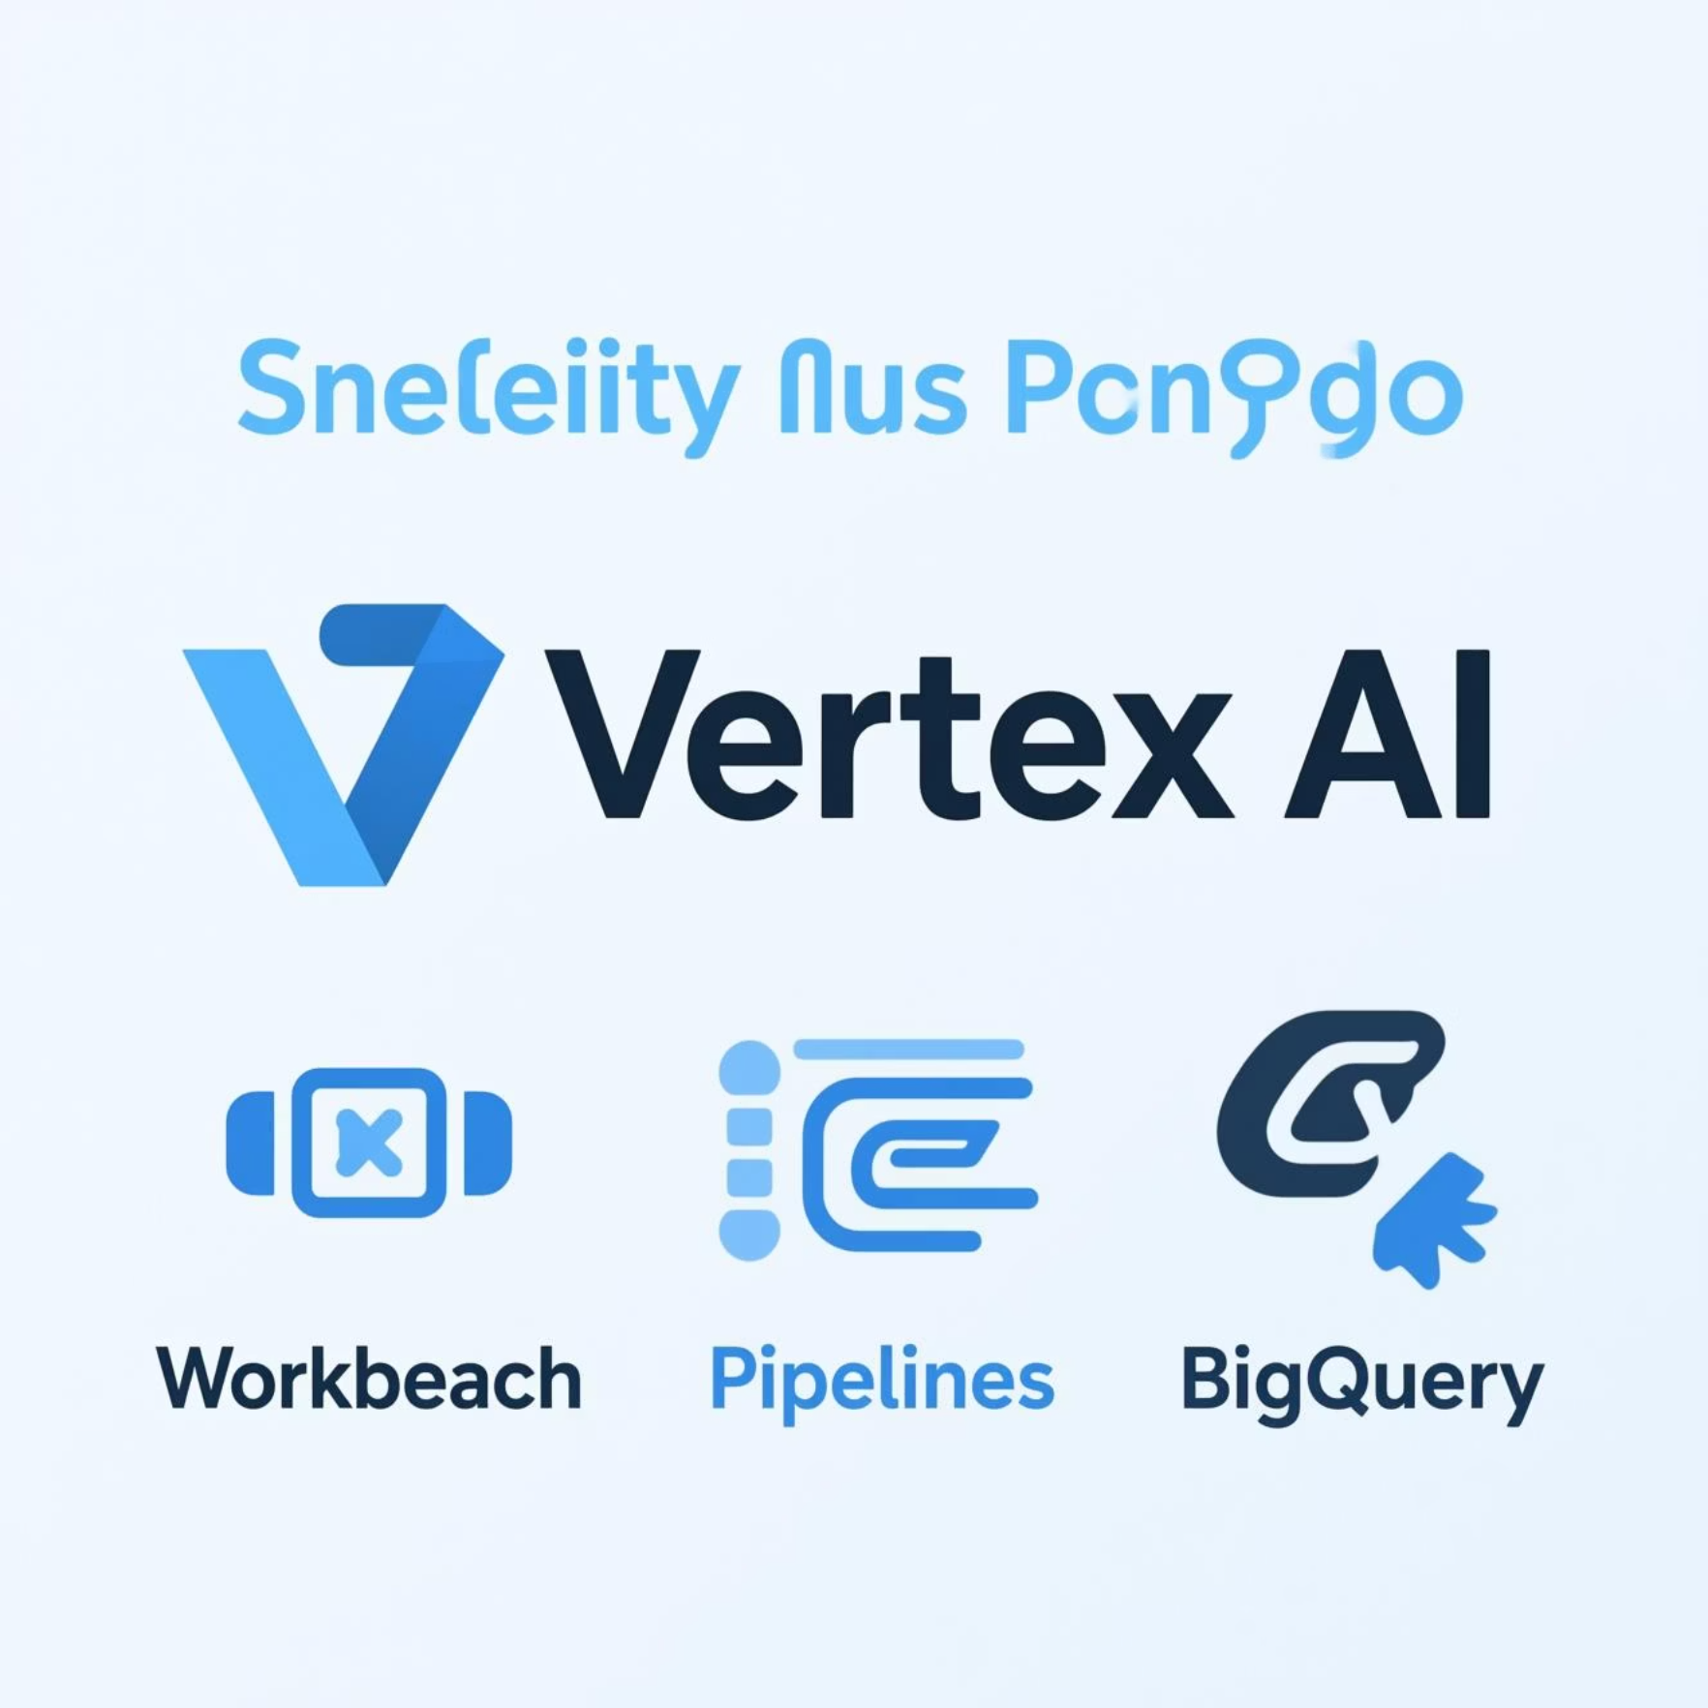
Google Cloud Platform - Vertex AI
Filosofía
Una plataforma unificada que busca integrar todas las herramientas de ML en una sola API y UI.
Componentes Clave y sus análogos en SageMaker
Plataforma Unificada
Similar a SageMaker Studio
Vertex AI Workbench
Entornos Jupyter gestionados, como los Notebook Instances
Vertex AI Training & Prediction
Equivalente a Training Jobs y Endpoints
Vertex AI Pipelines
Orquestador basado en Kubeflow Pipelines / TFX
Fortalezas y Diferenciadores
Integración con BigQuery: Entrenar modelos directamente en BigQuery con SQL (BigQuery ML)
Infraestructura de IA de Google: Acceso fácil a TPUs (Tensor Processing Units)
AutoML: Capacidades muy potentes y maduras, fortaleza histórica de GCP
Vertex AI Matching Engine: Servicio de vanguardia para búsqueda de similitud de vectores

Slide 20
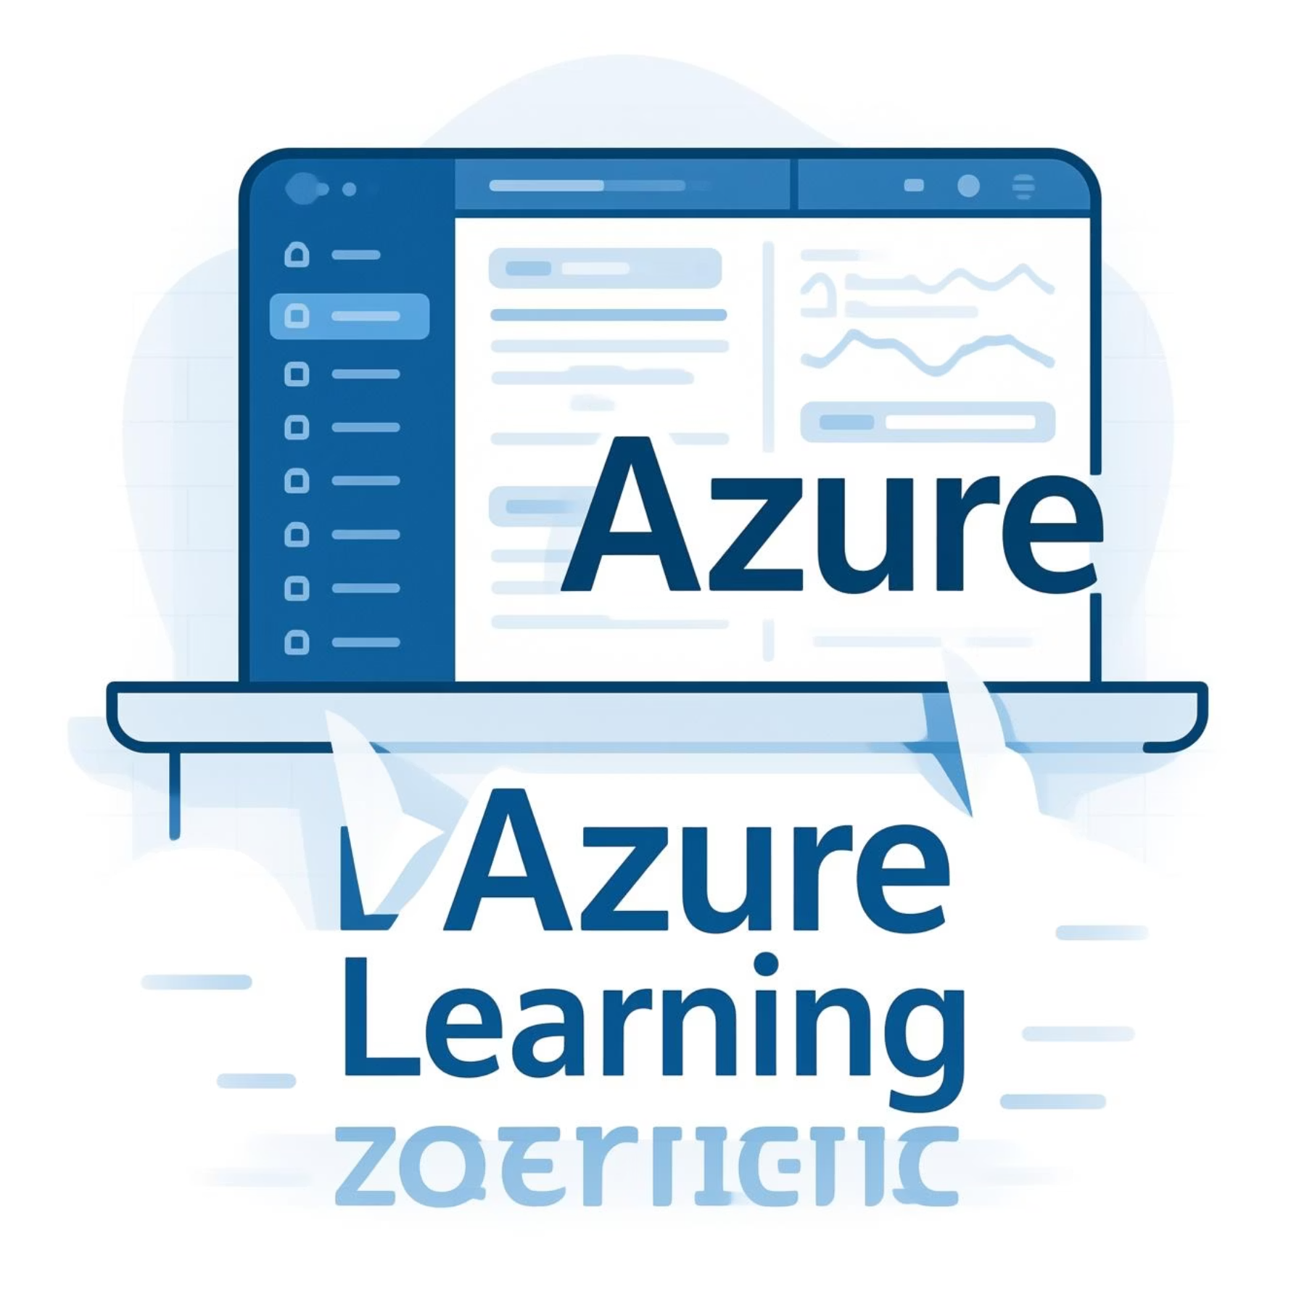
Microsoft Azure - Azure Machine Learning
Filosofía
Fuerte enfoque en la accesibilidad para diferentes perfiles y en la IA Responsable.
Componentes Clave
Azure ML Workspace: Entorno colaborativo central
Azure ML Studio: UI web completa que incluye:
Notebooks para desarrollo basado en código
Automated ML (AutoML) para entrenamiento automático
Designer: interfaz visual drag-and-drop
Endpoints (Online y Batch): Análogos a SageMaker
MLOps: Integración nativa con Azure DevOps
Fortalezas y Diferenciadores
Herramientas Visuales
Designer facilita la entrada a personas sin profundo conocimiento de programación
Responsible AI Dashboard
Herramientas integradas para analizar explicabilidad, equidad y errores
Integración Microsoft
Conexión natural con Power BI, Azure Synapse Analytics y VS Code

Slide 21
Tabla Comparativa: SageMaker vs. Vertex AI vs. Azure ML
Característica
AWS SageMaker
GCP Vertex AI
Azure Machine Learning
Facilidad de Uso
Muy completo, pero con curva de aprendizaje más pronunciada debido a la granularidad de sus servicios
UI unificada y limpia. Integración con BigQuery ML es un plus para analistas
Muy accesible, especialmente con Designer visual y AutoML. Ideal para equipos mixtos
Integración Ecosistema
Excelente con stack AWS (S3, Lambda, CloudWatch)
Inmejorable con ecosistema de datos GCP (BigQuery, GCS, Looker)
Profunda con mundo Microsoft (Azure DevOps, Power BI, GitHub)
Flexibilidad (BYOM)
Muy alta. Soporte nativo para contenedores personalizados (BYOC), scripts, etc.
Alta. Fuerte soporte para contenedores personalizados y código abierto (Kubeflow)
Alta. Soporte para contenedores, pero con enfoque más guiado
MLOps y Gobernanza
Madura con Pipelines, Model Registry, Clarify y Model Monitor
Potente con Pipelines. Fuerte en linaje de datos y artefactos
Excelente integración en Azure DevOps y dashboard de IA Responsable líder
Coste
Modelo granular, pagas por cada componente. Puede ser complejo de predecir
Precios competitivos, especialmente en AutoML
Modelos flexibles, incluyendo niveles "enterprise"
Hardware Especial
GPUs, Inferentia, Trainium
GPUs y TPUs
GPUs y FPGAs

Slide 22
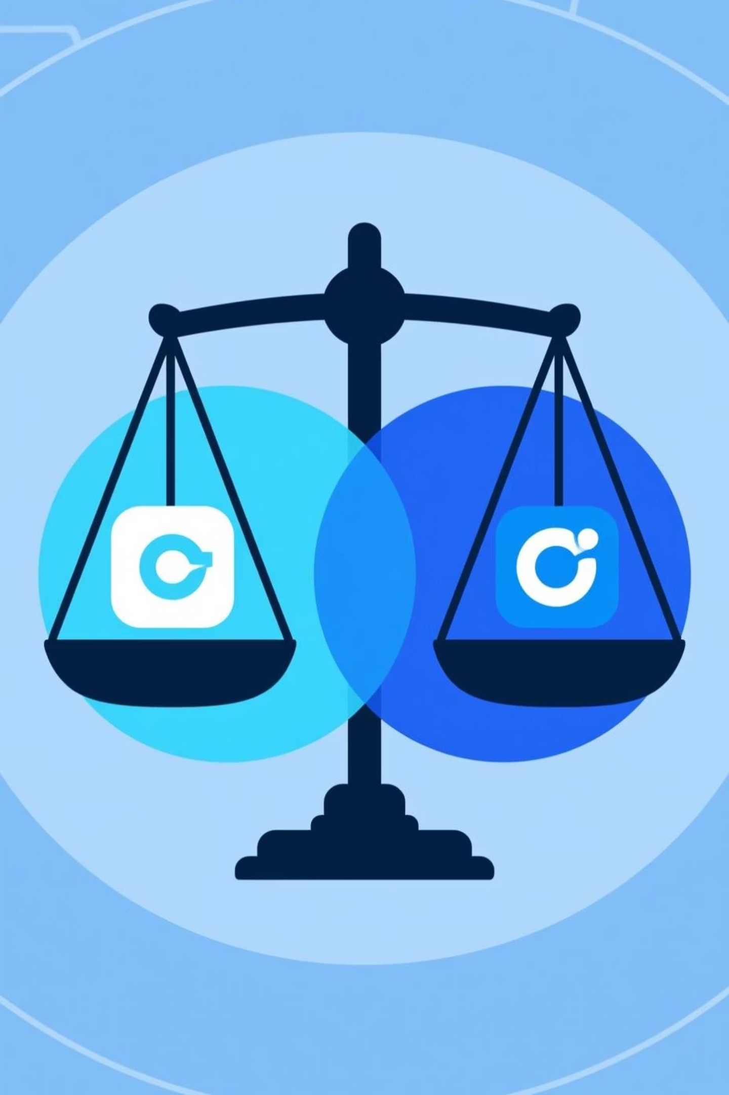
Conclusiones de la Comparativa
No hay un "ganador" absoluto. La mejor plataforma depende del contexto específico de tu organización.
Elige AWS SageMaker si:
Elige GCP Vertex AI si:
Tu empresa ya está en AWS
Tu estrategia de datos gira en torno a BigQuery
Necesitas máxima granularidad y control
Valoras una UI muy unificada
Quieres acceder a su amplio ecosistema de servicios especializados
Necesitas el rendimiento de las TPUs para deep learning a gran escala
Elige Azure Machine Learning si:
Tu organización utiliza el stack de Microsoft/Azure DevOps
Tienes un equipo con diversos niveles técnicos (gracias al Designer)
La IA Responsable es una prioridad estratégica

Slide 23

Resumen de la Sesión
Hemos cubierto el ciclo de vida de un modelo después del entrenamiento, explorando las fases cruciales para llevar modelos a producción.
Despliegue en SageMaker
1
Aprendimos las opciones para servir modelos: inferencia en tiempo real (Real-time, Serverless), asíncrona y por lotes (Batch Transform)
Monitorización
2
Comprendimos la importancia de vigilar el data drift con Model Monitor y garantizar la equidad con Clarify
MLOps
3
Vimos cómo SageMaker Pipelines automatiza y orquesta todo el flujo de trabajo de ML para lograr CI/CD efectivo
Ecosistema Cloud
4
Comparamos las fortalezas y enfoques de SageMaker, Vertex AI y Azure ML, entendiendo que la elección depende del contexto

Slide 24

¿Preguntas?

